Slide 1

Algoritma Greedy
(Bagian 3)
Bahan Kuliah IF2211 Strategi Algoritma
Oleh: Rinaldi Munir
Program Studi Teknik Informatika
Sekolah Teknik Elektro dan Informatika ITB
2022

Slide 2
9. Kode Huffman
(pemampatan data dengan algoritma Huffman
Prinsip kode Huffman:
- karakter yang paling sering muncul di dalam data dengan kode yang lebih pendek;
- sedangkan karakter yang relatif jarang muncul dikodekan dengan kode yang lebih panjang.

Slide 3
Fixed-length code
Misalkan terdapat sebuah pesan yang panjangnya 100.000 karakter dengan frekuensi kemunculan huruf-huruf (hanya a, b, c, d, e, f) di dalam pesan tersebut adalah sbb:
Karakter a b c d e f
---------------------------------------------------------------------------
Frekuensi 45% 13% 12% 16% 9% 5%
Kode 000 001 010 011 100 111
Pesan ‘bad’ dikodekan sebagai ‘001000011’
Pengkodean 100.000 karakter pesan membutuhkan 300.000 bit.

Slide 4
Variable-length code (Huffman code)
Karakter a b c d e f
-----------------------------------------------------------------------------
Frekuensi 45% 13% 12% 16% 9% 5%
-----------------------------------------------------------------------------
Kode 0 101 100 111 1101 1100
‘bad’ dikodekan sebagai ‘1010111 ’
Pengkodean 100.000 karakter membutuhkan
(0,45 × 1 + 0,13 × 3 + 0,12 × 3 + 0,16 × 3 +
0,09 × 4 + 0,05 × 4) × 100.000 = 224.000 bit
Nisbah (ration) pemampatan: (300.000 – 224.000)/300.000 × 100% = 25,3%

Slide 5
Algoritma greedy untuk membentuk kode Huffman bertujuan untuk meminimumkan panjang kode biner untuk setiap simbol karakter di dalam pesan (M₁, M₂, …, M_{n}).
Pembentukan kode Huffman menggunakan pohon biner (binary tree) berbobot. Setiap simpul daun pada pohon biner menyatakan simbol karakter di dalam pesan, sedangkan simpul bukan daun (internal nodes) menyatakan penggabungan simbol-simbol.
Setiap sisi pada pohon biner diberi nilai (label) 0 atau 1 secara konsisten (misalnya sisi cabang kiri dengan 0, sisi cabang kanan dengan 1)
Lintasan dari akar ke daun sama dengan barisan bi-bit biner yang merepresentasikan simbol karakter pada daun.
Meminimumkan panjang kode biner untuk setiap symbol karakter ekivalen dengan dengan meminimumkan panjang lintasan dari akar ke daun.

Slide 6
Langkah-langkah pembentukan pohon biner di dalam Algoritma Huffman:
Baca semua karakter di dalam data untuk menghitung frekuensi kemunculan setiap karakter. Setiap karakter penyusun data dinyatakan sebagai pohon bersimpul tunggal. Setiap simpul di-assign dengan frekuensi kemunculan karakter tersebut.
Terapkan strategi greedy sebagai berikut: pada setiap langkah gabungkan dua buah pohon yang mempunyai frekuensi terkecil pada sebuah akar. Akar mempunyai frekuensi yang merupakan jumlah dari frekuensi dua buah pohon penyusunnya.
Ulangi langkah 2 sampai hanya tersisa satu buah pohon Huffman.
Selanjutnya, beri label sisi-sisi di dalam pohon biner dengan 0 atau 1 secara konsisten.
Lintasan dari akar ke daun merepresentasikan string biner untuk setiap karakter
Kompleksitas algoritma Huffman: O(n log n)

Slide 7
Contoh 15. Misalkan sebuah pesan panjangnya 100 karakter. Pesan hanya disusun oleh huruf-huruf a, b, c, d, e, f. Frekuensi setiap huruf di dalam pesan adalah sebagai berikut:
Karakter a b c d e f
-------------------------------------------------------------------
Frekuensi 45 13 12 16 9 5
Carilah kode Huffman untuk setiap karakter di dalam pesan tersebut.

Slide 8
Penyelesaian:

Slide 10
Kode Huffman:
a = 0
b = 101
c = 100
d = 111
e = 1101
f = 1100

Slide 11
10. Pecahan Mesir (Egyptian Fraction)
Pecahan Mesir adalah pecahan, dalam bentuk p/q, yang dapat didekomposisi pecahan menjadi jumlah dari sejumlah pecahan yang berbeda:
yang dalam hal ini, k₁ < k₂ < … < k_{n}.
Contoh 16: Beberapa pecahan Mesir

Slide 12
Pecahan yang diberikan mungkin mempunyai lebih dari satu representasi Mesir
Contoh: 8/15 = 1/3 + 1/5
8/15 = 1/2 + 1/30
Persoalannya adalah, bagaimana mendekompoisinya dengan jumlah unit pecahan sesedikit mungkin.
Contoh:
→ didekomposisi menjadi hanya dua unit pecahan

Slide 13
Strategi greedy: pada setiap langkah, tambahkan unit pecahan terbesar ke representasi yang baru terbentuk yang jumlahnya tidak melebihi nilai pecahan yang diberikan
Algoritma:
Input: p/q
1. Mulai dengan i = 1
2. Jika p = 1, maka k_{i} = q. STOP
3. 1/k_{i} = pecahan terbesar yang lebih kecil dari p/q
4. p/q = p/q – 1/k_{i}
5. Ulangi langkah 2.

Slide 14
Contoh hasil:
8/15 = 1/2 + 1/30 (optimal)
5/7 = 1/2 + 1/5 + 1/70 (optimal)
tetapi, counterexample dengan algoritma greedy:
26/133 = 1/6 + 1/35 + 1/3990 (tidak optimal)
seharusnya (dengan brute force)
26/133 = 1/7 + 1/19 (optimal)
Kesimpulan: algoritma greedy untuk masalah pecahan Mesir tidak selalu optimal

Slide 15
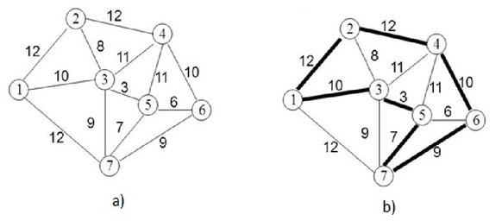
11. Travelling Salesperson Problem (TSP)
Persoalan: Diberikan n buah kota serta diketahui jarak antara setiap kota satu sama lain. Temukan perjalanan (tour) dengan jarak terpendek yang dilakukan oleh seorang pedagang sehingga ia melalui setiap kota tepat hanya sekali dan kembali lagi ke kota asal keberangkatan.
Persoalan TSP
Solusi TSP (lintasan yang dicetak tebal)

Slide 16
Misalkan graf berbobot memiliki n buah simpul, v₁, v₂, …, v_{n}.
Misalkan tur dimulai dari simpul v₁, mengunjungi simpul-simpul lainnya tepat sekali dan kembali lagi ke v₁.
Dari simpul v₁, tur akan memilih n – 1 simpul-simpul lainnya yang dikunjungi.
Dengan algoritma greedy, pada setiap langkah kita memilih simpul berikutnya yang akan dikunjungi.
Strategi greedy: pada setiap langkah i, pilih sisi dari v_{i} ke v_{j} yang memiliki bobot terkecil

Slide 17
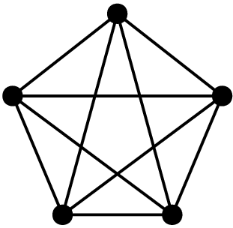
Contoh 17: Diberikan sebuah graf berbobot dengan lima simpul sebagai berikut
A
12
10
15
9
E
11
B
10
13
12
11
D
11
C
Tentukan tur terpendek dari simpul A!
Dengan algoritma greedy:
Bobot (jarak) = 58
Solusi optimal adalah:
Bobot (jarak) = 56
Kesimpulan: Algoritma greedy tidak memberikan solusi optimal untuk persoalan TSP

Slide 18
Aplikasi Algoritma Greedy pada Permainan Othello (Riversi)

Slide 19
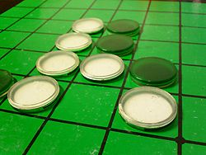
Othello
Othello atau Riversi adalah permainan yang menggunakan papan (board game) dan sejumlah koin yang berwarna gelap (misalnya hitam) dan terang (misalnya putih).
Ukuran papan biasanya 8 x 8 kotak (grid) dan jumlah koin gelap dan koin terang masing-masing sebanyak 64 buah. Sisi setiap koin memiliki warna yang berbeda (sisi pertama gelap dan sisi kedua terang).
Pada permainan ini kita asumsikan warna hitam dan putih. Jumlah pemain 2 orang.

Slide 20
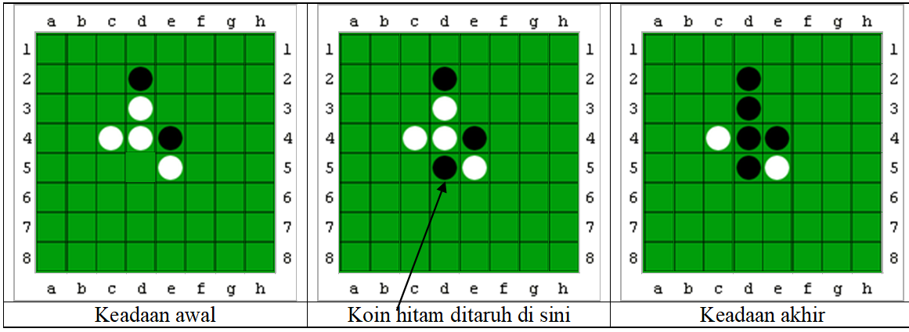
Dalam permainan ini setiap pemain berusaha mengganti warna koin lawan dengan warna koin miliknya (misalnya dengan membalikkan koin lawan) dengan cara “menjepit” atau memblok koin lawan secara vertikal, horizontal, atau diagonal.
Barisan koin lawan yang terletak dalam satu garis lurus yang diapit oleh sepasang koin pemain yang current diubah (reverse) warnanya menjadi warna pemain current.

Slide 21
Setiap pemain bergantian meletakkan koinnya. Jika seorang pemain tidak dapat meletakan koin karena tidak ada posisi yang dibolehkan, permainan kembali ke pemain lainnya.
Jika kedua pemain tidak bisa lagi meletakkan koin, maka permainan berakhir. Hal ini terjadi jika seluruh kotak telah terisi, atau ketika seorang pemain tidak memiliki koin lagi, atau ketika kedua pemain tidak dapat melakukan penempatan koin lagi.
Pemenangnya adalah pemain yang memiliki koin paling banyak di atas papan.

Slide 22
Algoritma Greedy dapat diaplikasikan untuk memenangkan permainan.
Algoritma greedy berisi sejumlah langkah untuk melakukan penempatan koin yang menghasilkan jumlah koin maksimal pada akhir permainan.
Algoritma Greedy dipakai oleh komputer pada tipe permainan komputer vs manusia.

Slide 23
Dua strategi greedy heuristik:
Greedy by jumlah koin
Pada setiap langkah, koin pemain menuju koordinat yang menghasilkan sebanyak mungkin koin lawan. Strategi ini berusaha memaksimalkan jumlah koin pada akhir permainan dengan menghasilkan sebanyak-banyaknya koin lawan pada setiap langkah.
Greedy by jarak ke tepi
Pada setiap langkah, koin pemain menuju ke koordinat yang semakin dekat dengan tepi arena permainan. Strategi ini berusaha memaksimumkan jumlah koin pada akhir permainan dengan menguasai daerah tepi yang sulit untuk dilangkahi koin lawan. Bahkan untuk pojok area yang sulit dilangkahi lawan.

Slide 24
Greedy by Jumlah Koin
Himpunan kandidat
Langkah-langkah yang menghasilkan jumlah koin yang diapit.
Himpunan solusi
Langkah-langkah dari Himpunan kandidat yang memiliki jumlah koin diapit paling besar.
Fungsi seleksi
Pilih langkah yang memiliki jumlah koin diapit paling besar
Fungsi kelayakan
Semua langkah adalah layak
Fungsi obyektif
Maksimumkan jumlah koin lawan

Slide 26
Pembahasan Soal UTS

Slide 27
Soal UTS 2018

Slide 28
Jawaban:

Slide 31
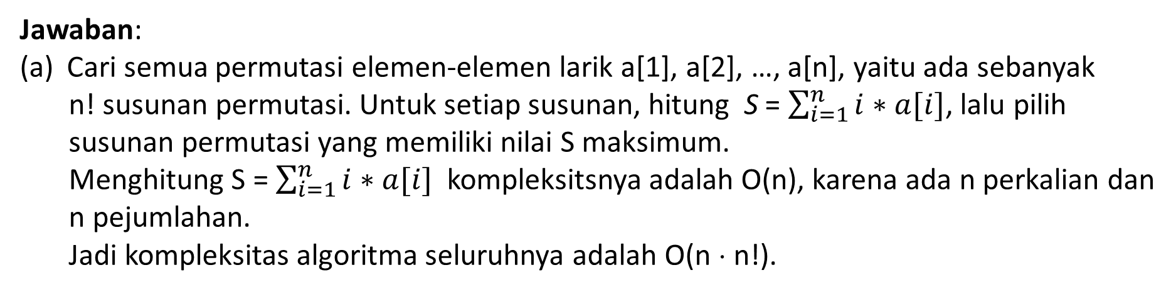
Soal UTS 2019
Jawaban:
Cari semua permutasi elemen-elemen larik a[1], a[2], …, a[n], yaitu ada sebanyak
n! susunan permutasi. Untuk setiap susunan, hitung S = $\sum_{i=1}^{n}{i∗a[i]}$, lalu pilih
susunan permutasi yang memiliki nilai S maksimum.
Menghitung S = $\sum_{i=1}^{n}{i∗a[i]}$ kompleksitsnya adalah O(n), karena ada n perkalian dan
n pejumlahan.
Jadi kompleksitas algoritma seluruhnya adalah O(n ⋅ n!).

Slide 32
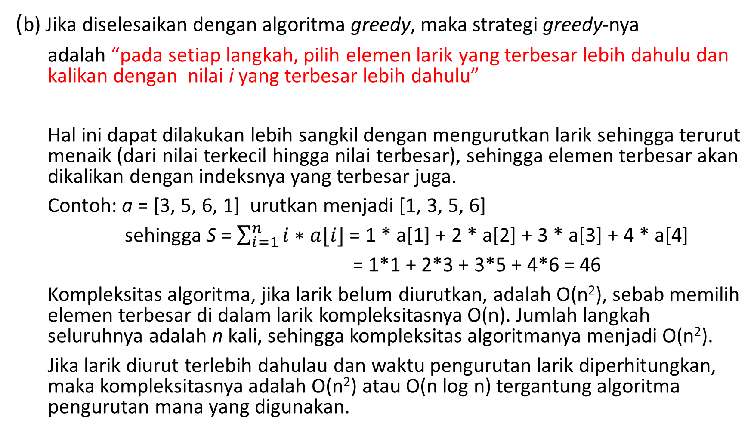
(b) Jika diselesaikan dengan algoritma greedy, maka strategi greedy-nya
adalah “pada setiap langkah, pilih elemen larik yang terbesar lebih dahulu dan kalikan dengan nilai i yang terbesar lebih dahulu”
Hal ini dapat dilakukan lebih sangkil dengan mengurutkan larik sehingga terurut menaik (dari nilai terkecil hingga nilai terbesar), sehingga elemen terbesar akan dikalikan dengan indeksnya yang terbesar juga.
Contoh: a = [3, 5, 6, 1] urutkan menjadi [1, 3, 5, 6]
sehingga S = $\sum_{i=1}^{n}{i∗a[i]}$= 1 * a[1] + 2 * a[2] + 3 * a[3] + 4 * a[4]
= 1*1 + 2*3 + 3*5 + 4*6 = 46
Kompleksitas algoritma, jika larik belum diurutkan, adalah O(n²), sebab memilih elemen terbesar di dalam larik kompleksitasnya O(n). Jumlah langkah seluruhnya adalah n kali, sehingga kompleksitas algoritmanya menjadi O(n²).
Jika larik diurut terlebih dahulau dan waktu pengurutan larik diperhitungkan, maka kompleksitasnya adalah O(n²) atau O(n log n) tergantung algoritma pengurutan mana yang digunakan.

Slide 33
Soal UTS 2020
Jawaban:
Strategi greedy-nya adalah:
Urutkan job-job dalam urutan menaik berdasarkan waktu mulainya (s).
Mulai dengan mesin k = 1.

Slide 34
Masukkan job -job ke dalam mesin k yang waktu mulainya lebih besar atau sama dengan waktu selesai job yang telah dipilih sebelumnya.
Jika masih ada job yang tersisa, tambahkan mesin baru (k = k+ 1), lalu ulangi langkah 3 sampai seluruh job sudah dikerjakan oleh mesin-mesin.
Contoh: n = 8, (s_{i}, f_{i}) = [(4, 7), (2, 5), (1, 4), (3, 7), (7, 8), (1, 3), (6, 9), (5, 8)]
Diurutkan: [(1, 3), (1, 4), (2, 5), (3, 7), (4, 7), (5, 8), (6, 9), (7, 8)]
Mesin k = 1: [(1, 3), (3, 7), (7, 8)]
Mesin k = 2: [(1, 4), (4, 7)]
Mesin k = 3: [(2, 5), (5, 8)]
Mesin k = 4: [(6, 9)]
Jadi, dibutuhkan 4 mesin saja
Kompleksita algoritma adalah O(n²) jika waktu pengurutan diperhitungkan. Jika waktu pengurutan tidak diperhitungkan, maka kompleksitasnya adalah O(n).

Slide 35
Soal-soal Latihan
Sumber: Roger Crawfis, CSE 680 Introduction to AlgorithmsGreedy Algorithms
1. Connecting wires
There are n white dots and n black dots, equally spaced, in a line
You want to connect each white dot with some one black dot, with a minimum total length of “wire”
Example:
Total wire length above is 1 + 1 + 1 + 5 = 8
Do you see a greedy algorithm for doing this?
Does the algorithm guarantee an optimal solution?
  Can you prove it?
  Can you find a counterexample?

Slide 36
Sumber: Roger Crawfis, CSE 680 Introduction to Algorithms: Greedy Algorithms
2. Collecting coins
A checkerboard has a certain number of coins on it
A robot starts in the upper-left corner, and walks to the bottom left-hand corner
  The robot can only move in two directions: right and down
  The robot collects coins as it goes
You want to collect all the coins using the minimum number of robots
Example:
Do you see a greedy algorithm for doing this?
Does the algorithm guarantee an optimal solution?
  Can you prove it?
  Can you find a counterexample?

Slide 37
3. Persoalan Penugasan (assignment problem)
Misalkan terdapat n orang dan n buah pekerjaan (job). Setiap orang akan di-assign dengan sebuah pekerjaan. Penugasan orang ke-i dengan pekerjaan ke-j membutuhkan biaya sebesar c(i, j). Bagaimana algoritma greedy untuk melakukan penugasan sehingga total biaya penugasan adalah seminimal mungkin? Buatlah dua algoritma, algoritma pertama meng-assign job dengan orang, dan algoritma kedua meng-assign orang dengan job. Misalkan instansiasi persoalan dinyatakan sebagai matriks C sebagai berikut:
Tunjukkan dengan counterexample bahwa kedua algoritma tersebut tidak menjamin menghasilkan solusi optimal.

Slide 38
4. Misalkan sebuah mobil menempuh perjalanan sejauh L km, dimulai dari titik 0 dan berakhir pada kilometer L. Di sepanjang jalan terdapat SPBU pada jarak n₁, n₂, …, n_{k} km dari titik awal. Tangki bensin penuh hanya cukup untuk berjalan sejauh d km. Bagaimana kita menempuh tempat pemberhentian di SPBU agar kita berhenti sesedikit mungkin? Jelaskan strategi greedy-nya dan ilustrasikan jawaban anda dengan contoh L = 100 km, d = 30, dan n₁ = 10, n₂ = 25, n₃ = 30, n₄ = 40, n₅ = 50, dan n₆ = 80.

Slide 39
5. Misalkan terdapat 9 buah job dengan waktu pengerjaan adalah 3, 5, 6, 10, 11, 14, 15, 18, dan 20 menit. Anda memiliki tiga buah prosesor untuk menjalankan job-job tersebut. Bagaimana cara pengaturan job pada setiap prosesor sehingga waktu penyelesaian semua job adalah minimal? Waktu penyelesaian job dihitung dari prosesor yang terlama menyelesaikan job. Misalkan cara pengaturan job adalah sbb:
Waktu penyelesaian job = 18 + 11 + 6 = 35 menit.
P1
P2
P3
20
10
3
18
11
6
15
14
5

Slide 40
TAMAT

